Slide 1
Superman-like X-ray Vision: Towards Brain-Computer Interfaces for Medical Augmented Reality
Disusun oleh:
Nabilah Zaki Lismia 05111540000020
Adi Darmawan 05111540000079
Yuga Mitra Hakiki 05111540007006

Slide 2
Superman-like X-ray vision adalah salah satu visi di bidang medis yang memungkinkan dokter bedah untuk memvisualisasi tubuh pasien, selayaknya X-ray.

Slide 3
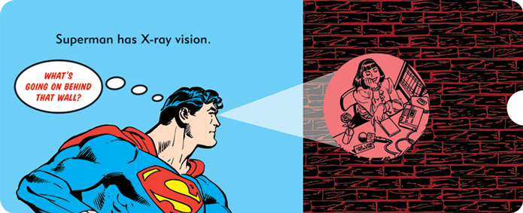
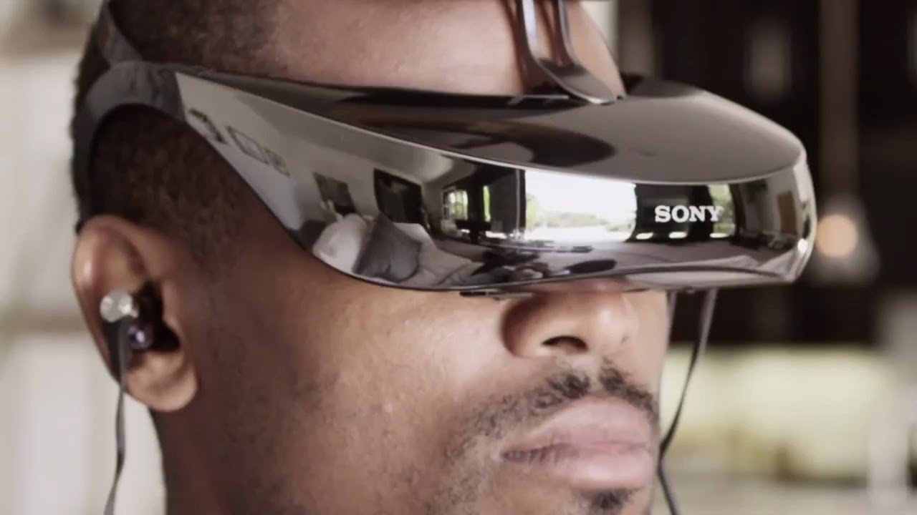
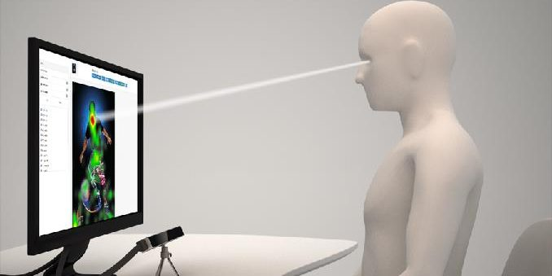
Latar Belakang
Superman X-ray Vision
Head-mounted Display
Gaze tracking

Slide 4
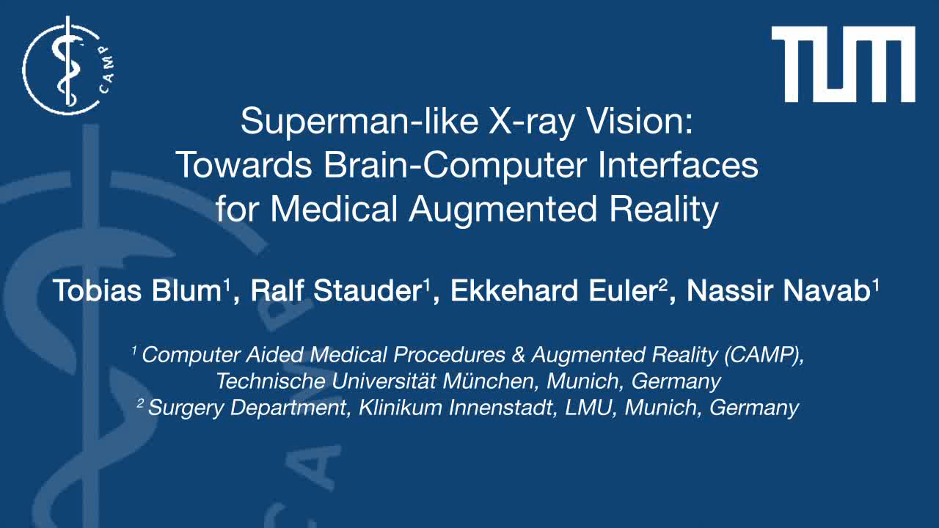

Slide 5
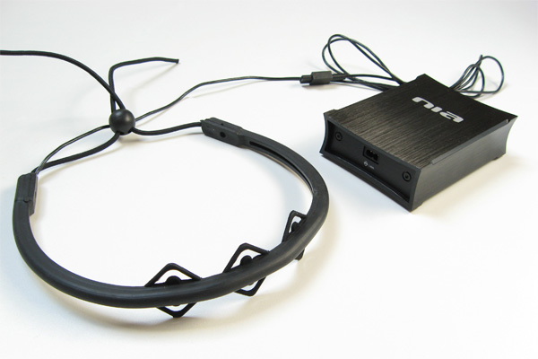
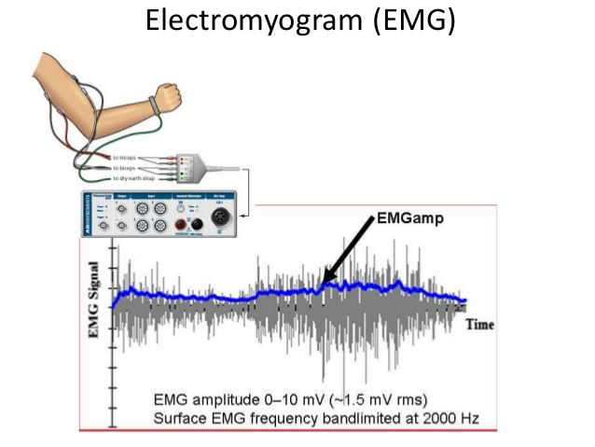
Metode
Neural Impuls Actuator
EMG
NIA adalah head-band yang dapat membaca sinyal bioelectric, seperti gelombang otak alfa dan beta, sinyal elektromiografi (EMG) dan elektrookulografik. Perangkat ini dipasarkan untuk aplikasi computer bagi para penyandang cacat.
Sinyal EMG meningkat dengan ketegangan otot. Ini telah menunjukkan bahwa cara termudah dan paling kuat bagi pengguna untuk meningkatkan sinyal EMG adalah menaikkan alis.

Slide 6
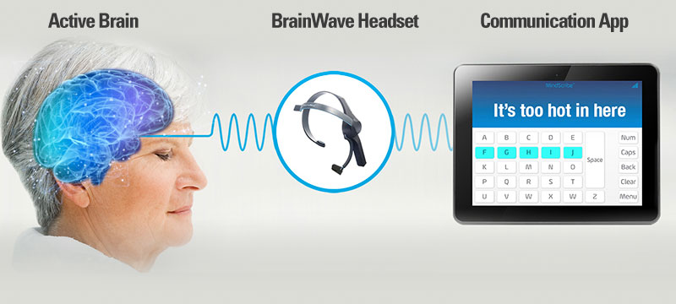
Metode
NeuroSky
Sebagai perangkat BCI alternatif, perangkat serupa, yang dapat mendeteksi gelombang otak, konsentrasi, dan kedipan mata.

Slide 7
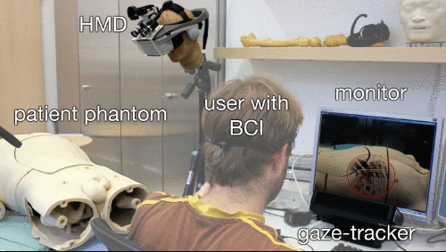
Metode

Slide 8
Sistem Pertama
mengintegrasikan BCI dan gazetracker untuk pelacakan optik dan video HMD untuk memperbesar volume rendering CT pada pasien.
metode pertama, jendela fokus dan anatomi yang diperbesar hanya ditampilkan selama sinyal EMG terdeteksi berada di puncak. Saat menggunakan HMD, jendela fokus ditetapkan ke pusat tampilan dan dapat dikontrol dengan menggerakkan kepala. menyajikan gambar dari HMD di layar ke ahli bedah. Dalam pengaturan ini, tatapan-pelacak digunakan untuk mengontrol posisi jendela fokus.
metode kedua, puncak dalam sinyal EMG digunakan untuk beralih di antara tiga mode visualisasi yang berbeda. Dengan puncak EMG, mode kedua diaktifkan di mana posisi jendela fokus dikontrol oleh pandangan. Pada mode berikutnya, jendela fokus ditetapkan ke posisi pandangan saat ini. Puncak EMG berikutnya akan mematikan augmentasinya lagi.

Slide 9
Sistem Kedua
Menggunakan CamC, sistem AR medis berbasis monitor di mana kamera optik dipasang di samping perangkat X-ray mobile.
Menggunakan konstruksi cermin kamera optik yang memiliki pandangan yang sama pada pasien sebagai perangkat X-ray. X-ray dan gambar video dihamparkan oleh kalibrasi satu kali. Metode visualisasi standar CamC menggabungkan X-ray dan gambar optik menggunakan alpha-blending sederhana. Penggeser pada layar sentuh mengontrol nilai alfa.
Menggunakan layar sentuh selama operasi sulit karena ahli bedah harus tetap steril dan di sebagian besar ATAU mengatur layar tidak dalam jangkauan ahli bedah. Biasanya hanya dapat dioperasikan secara tidak langsung melalui komunikasi dengan perawat. BCI terintegrasi sama seperti di HMD-setup.
Menggunakan puncak dalam sinyal EMG pengguna dapat beralih di antara tiga mode, di mana dalam mode pertama hanya X-ray ditampilkan, dalam mode kedua video tersebut ditambah di daerah melingkar di sekitar tatapan-posisi saat ini, dan di ketiga mode, area di mana video ditampilkan adalah tetap.

Slide 10
Hasil
sebagian besar peserta menilai kemungkinan penggunaan BCI untuk aplikasi non-AR lebih tinggi daripada berbasis HMD dan berbasis monitor AR.
sebagian besar peserta lebih suka menggunakan puncak dalam sinyal EMG untuk memicu interaksi melalui penggunaan aktivitas otot konstan
mayoritas akan bersedia menghabiskan waktu untuk belajar bagaimana menggunakan gelombang otak untuk mengendalikan parameter tambahan

Slide 11
KESIMPULAN
Penggunaan teknologi ini sangat bermanfaat khususnya untuk pengembangan AR di bidang medis
Satu kelemahan dari penelitian ini adalah bahwa tidak ada gelombang otak tetapi hanya sinyal EMG yang digunakan untuk menghindari fase pembelajaran untuk MDs

Slide 12
Thank You

